Slide 1
Виртуальная выставка букв русского алфавита
6b klasės virtuali rusiškų raidžių paroda

Slide 2
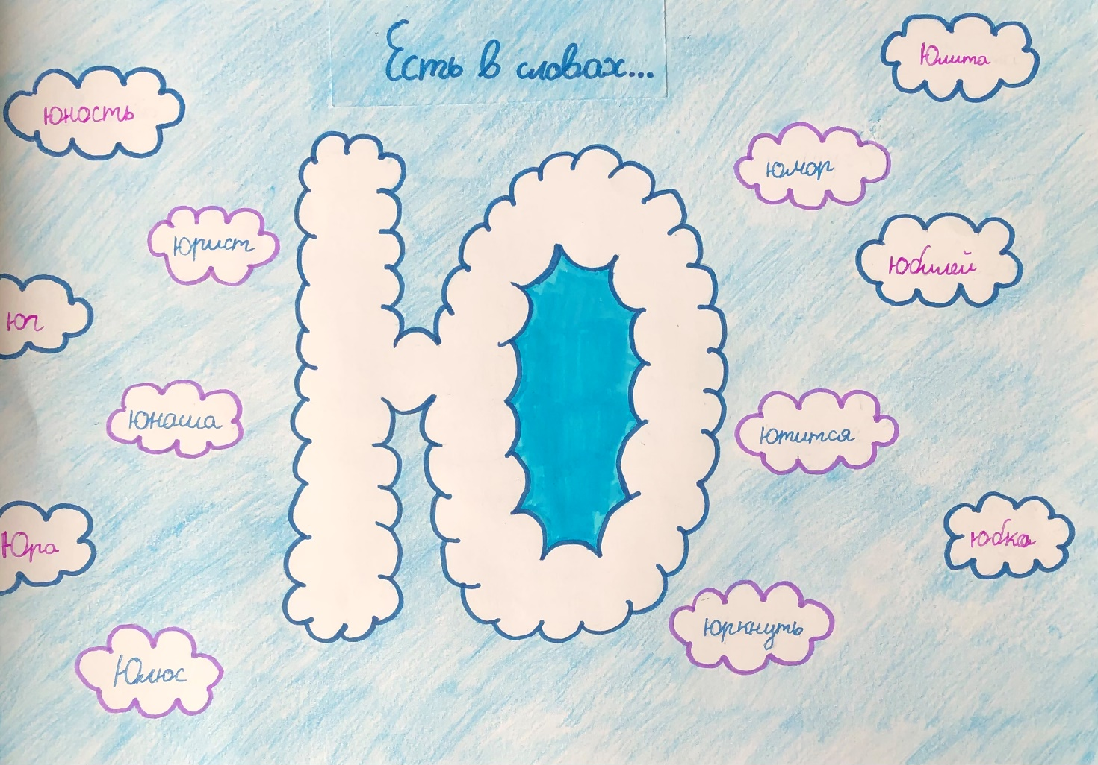
Jurgitos

Slide 3
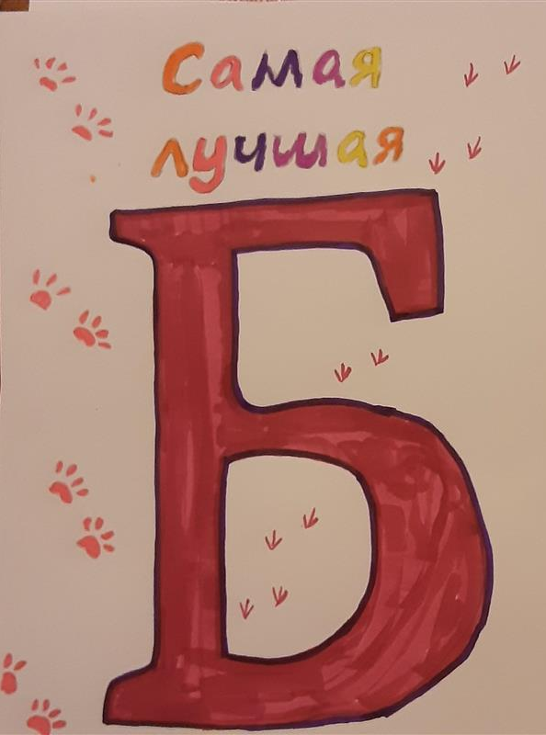
Erikas

Slide 4
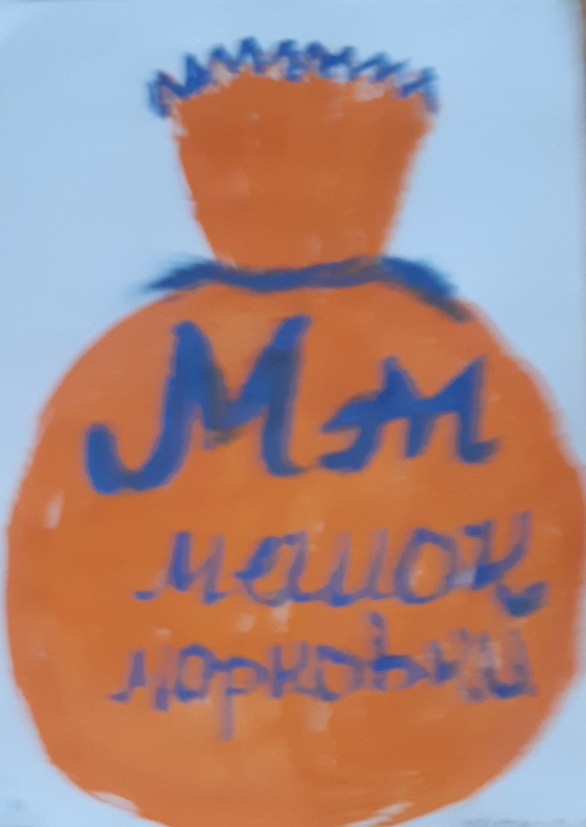
Manto

Slide 5
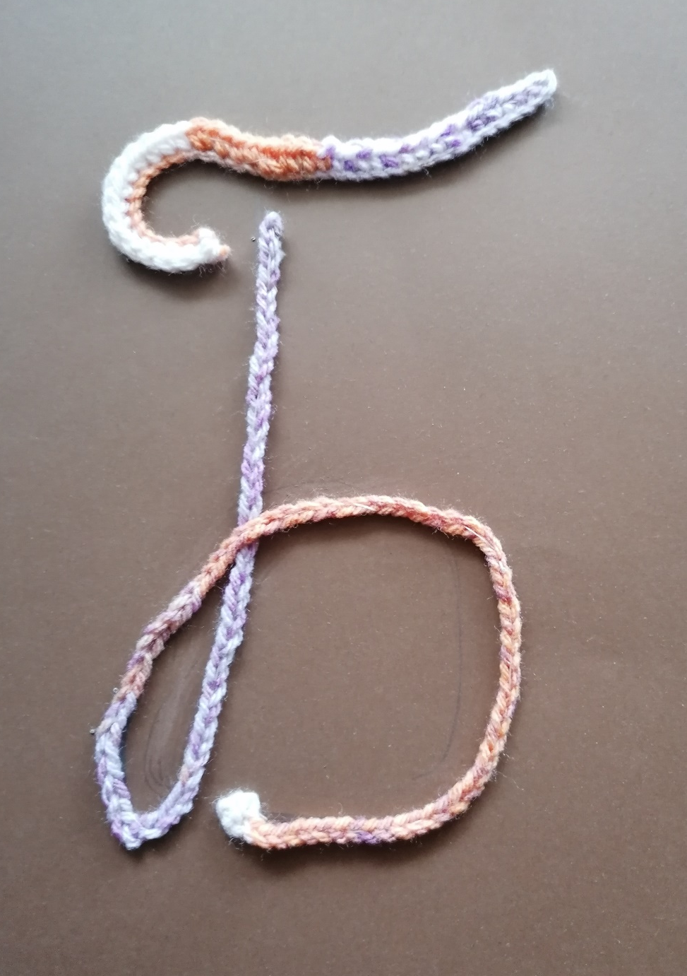
Ainio

Slide 6
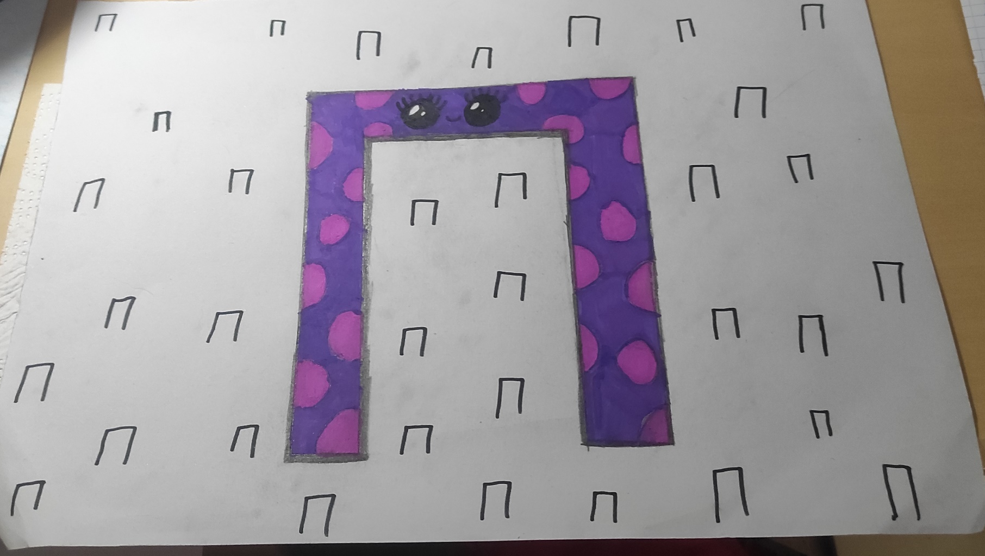
Patricijos

Slide 7
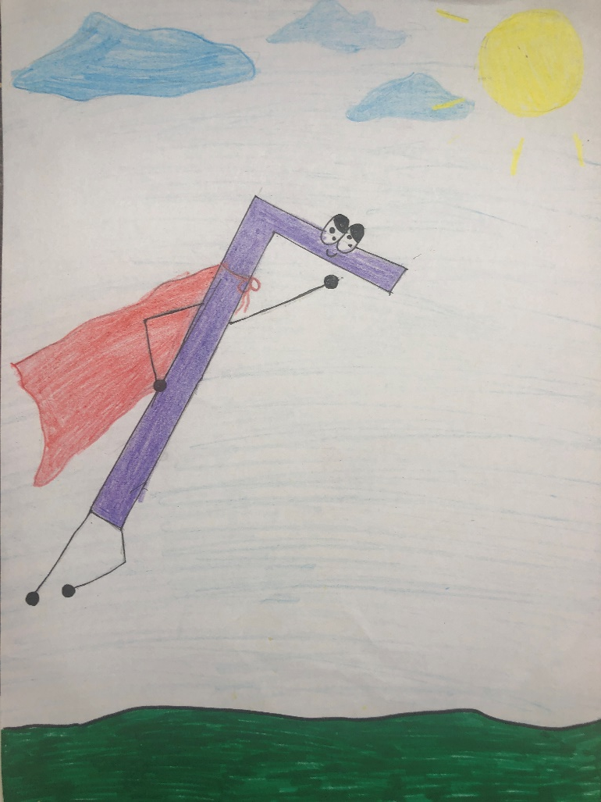
Šarūnės

Slide 8
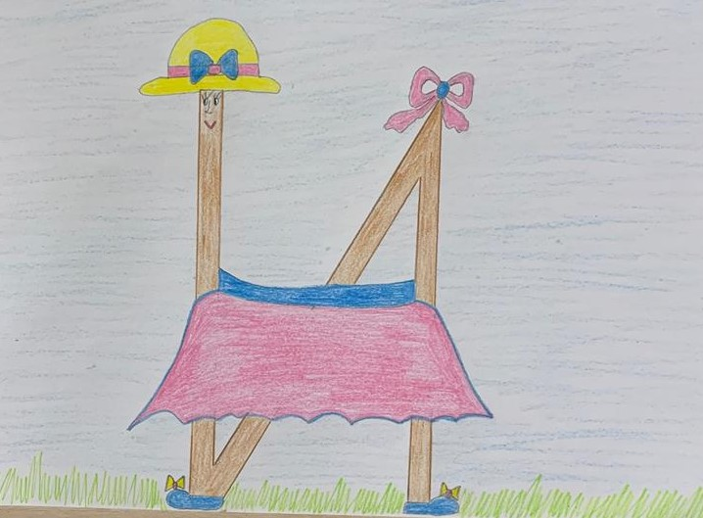
Dominykos

Slide 9

Karolinos

Slide 10
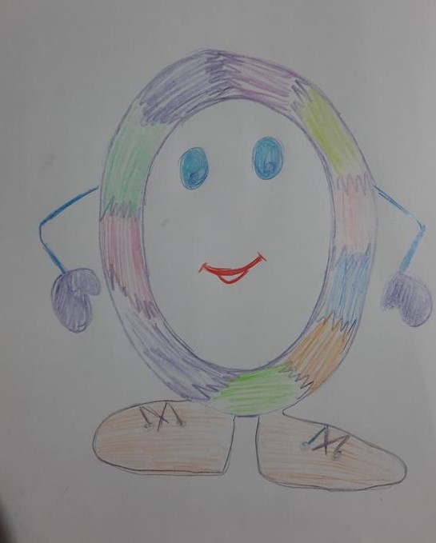
Aurimo

Slide 11
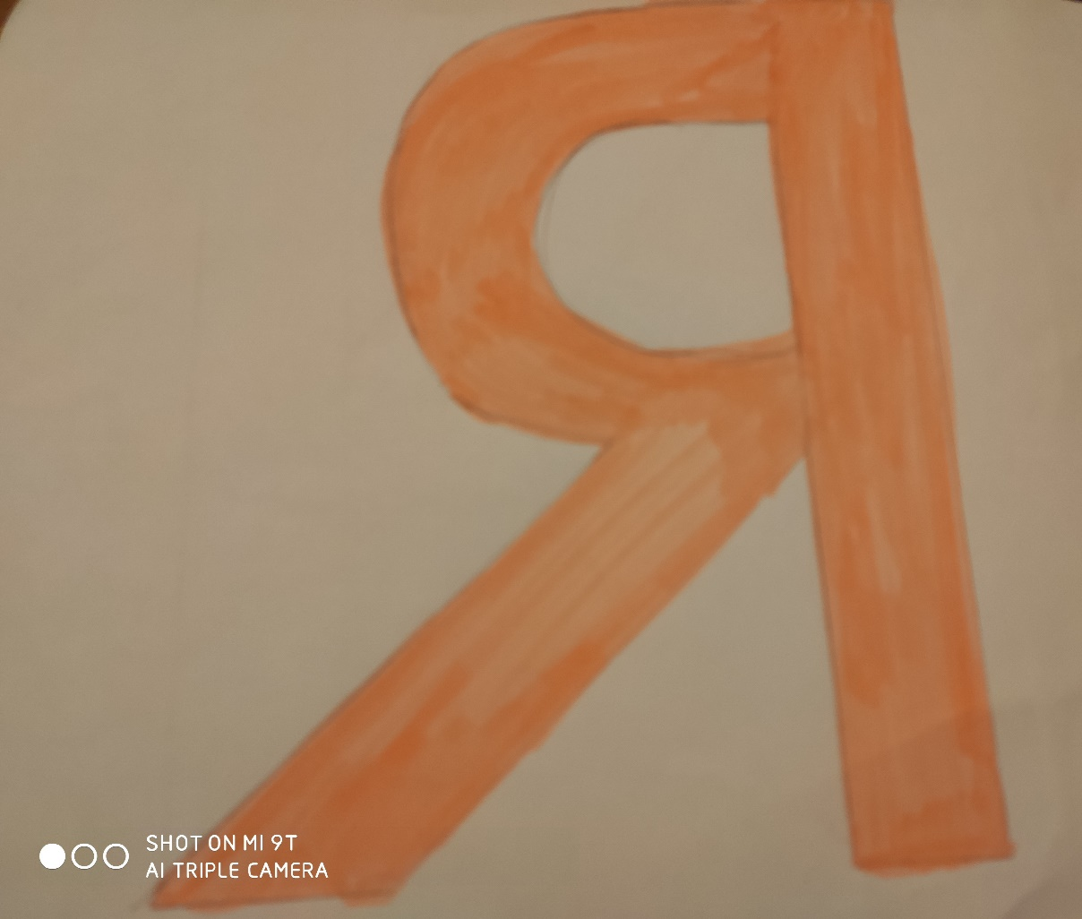
Karolio

Slide 12
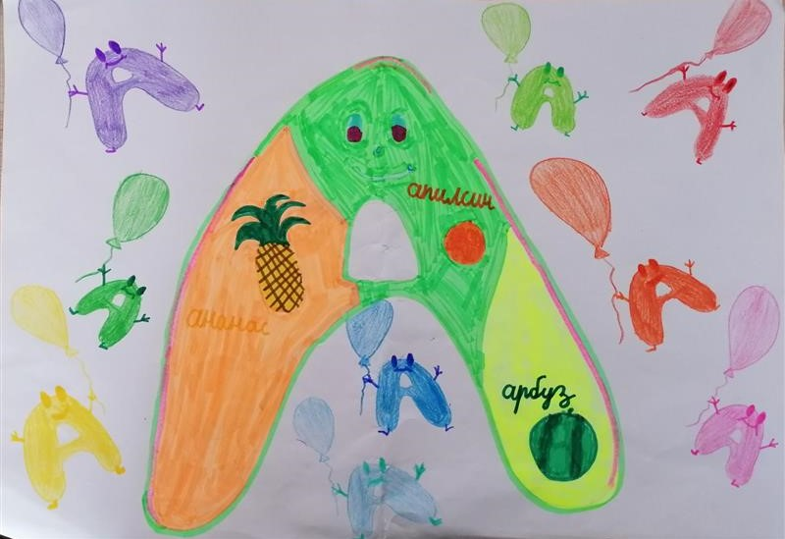
Adrianos K.

Slide 13

Evelinos

Slide 14
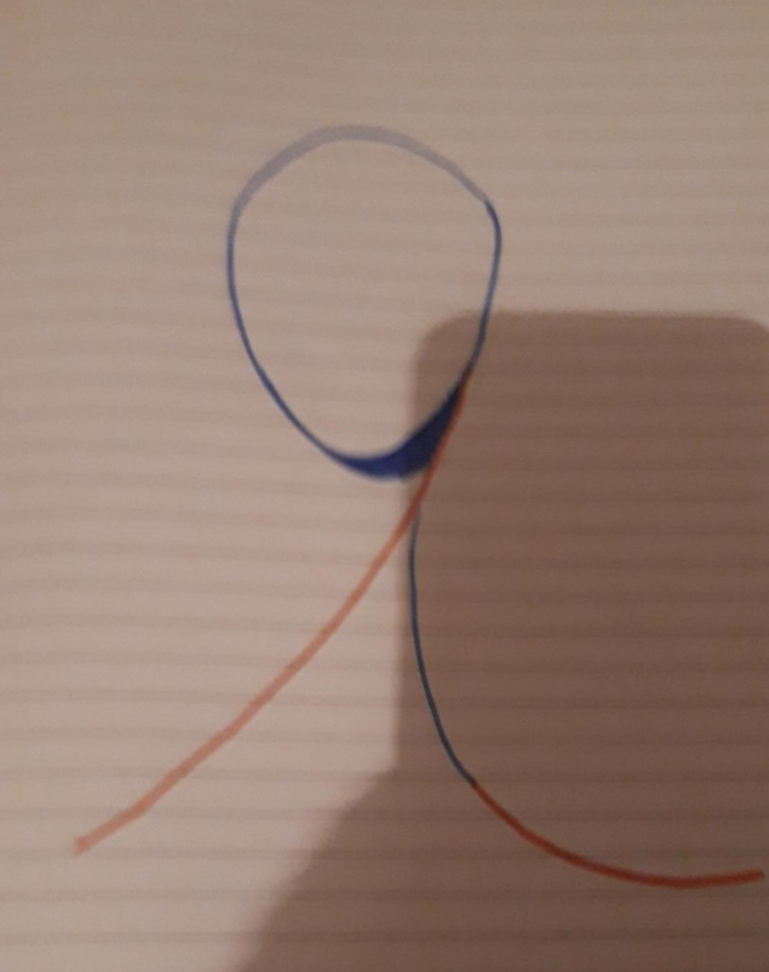
Eriko V.

Slide 15
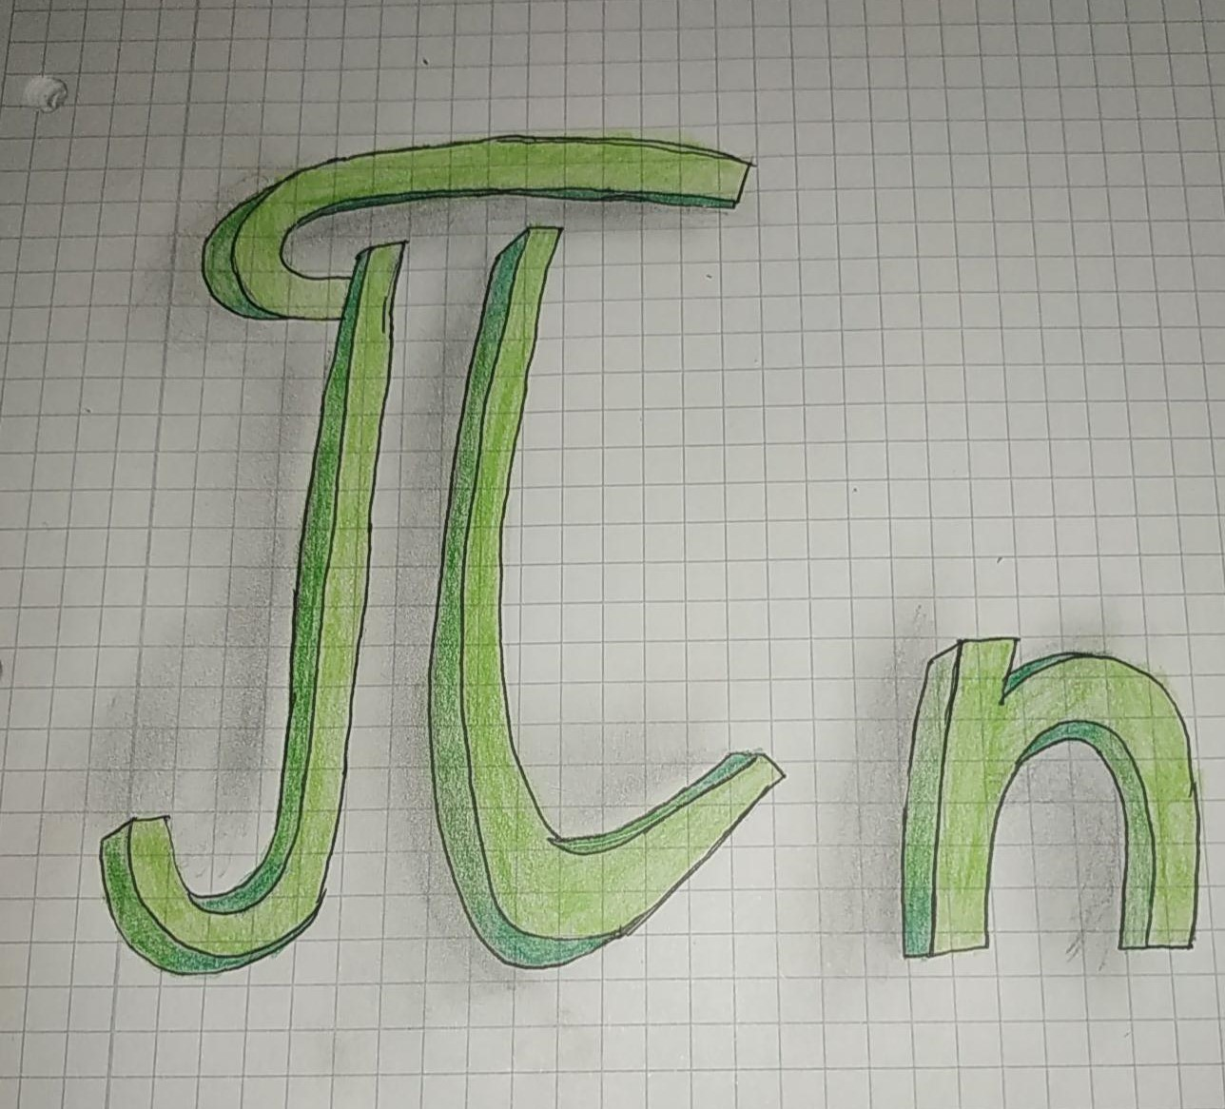
Barboros

Slide 16
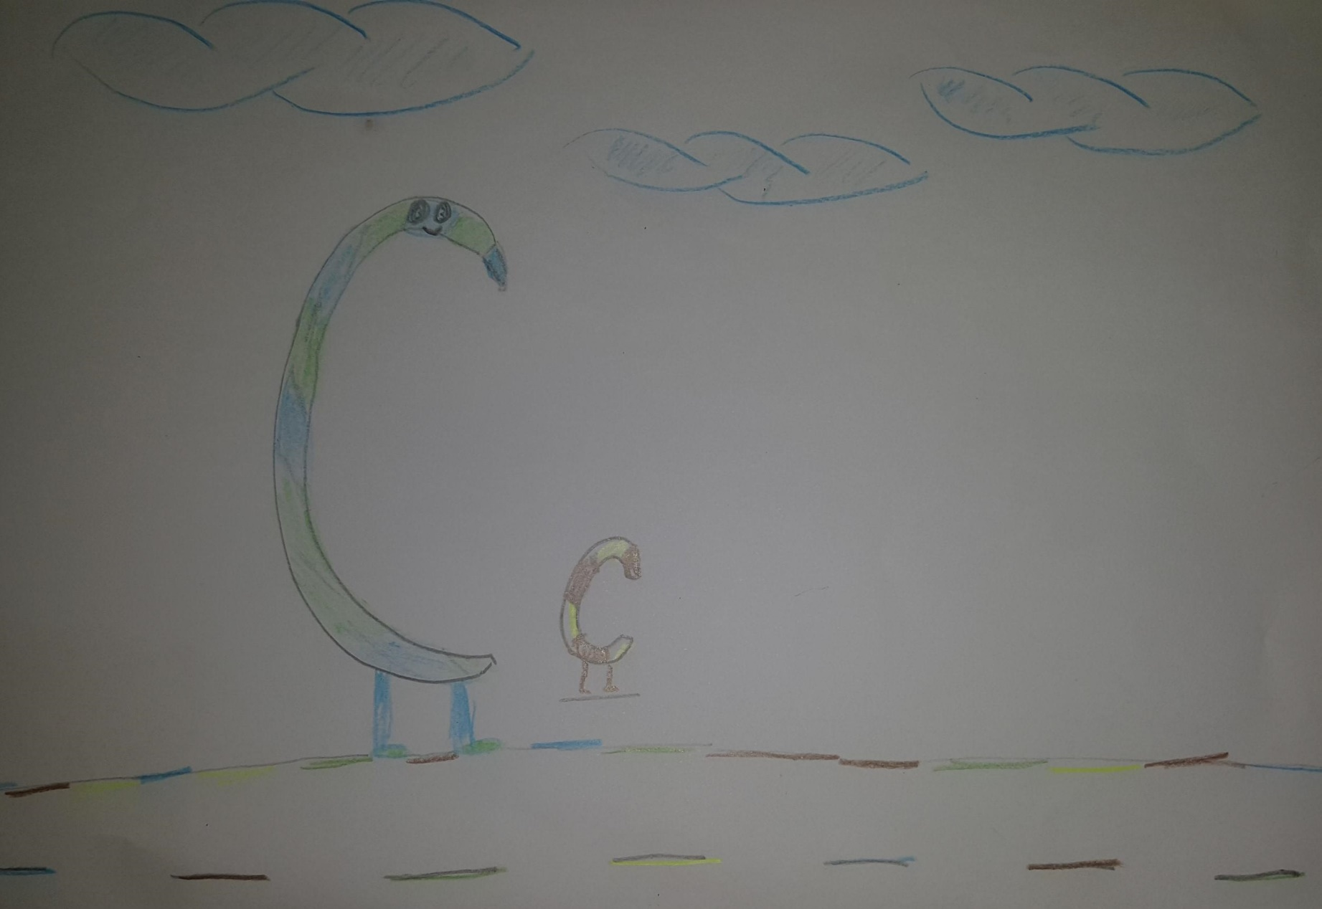
Dovilės

Slide 17
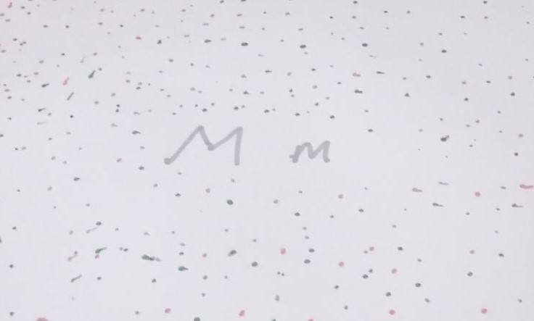
Antano

Slide 18
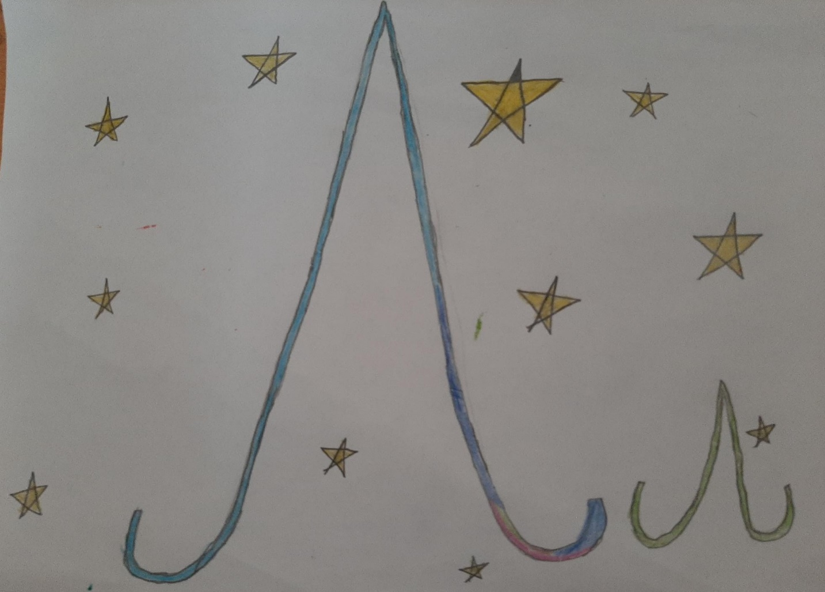
Mkhalalati

Slide 19
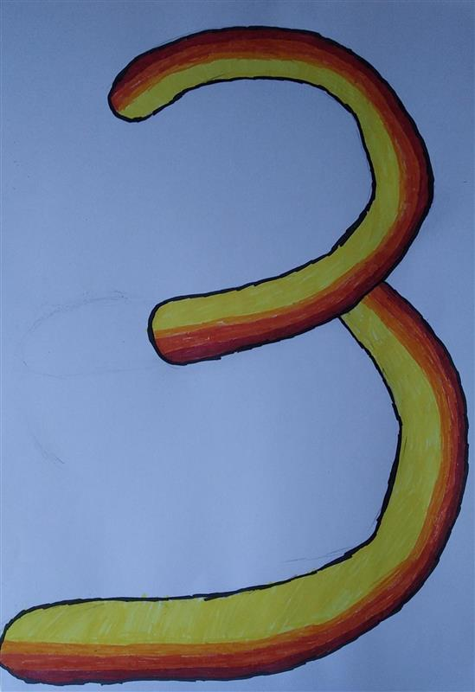
Granto

Slide 20
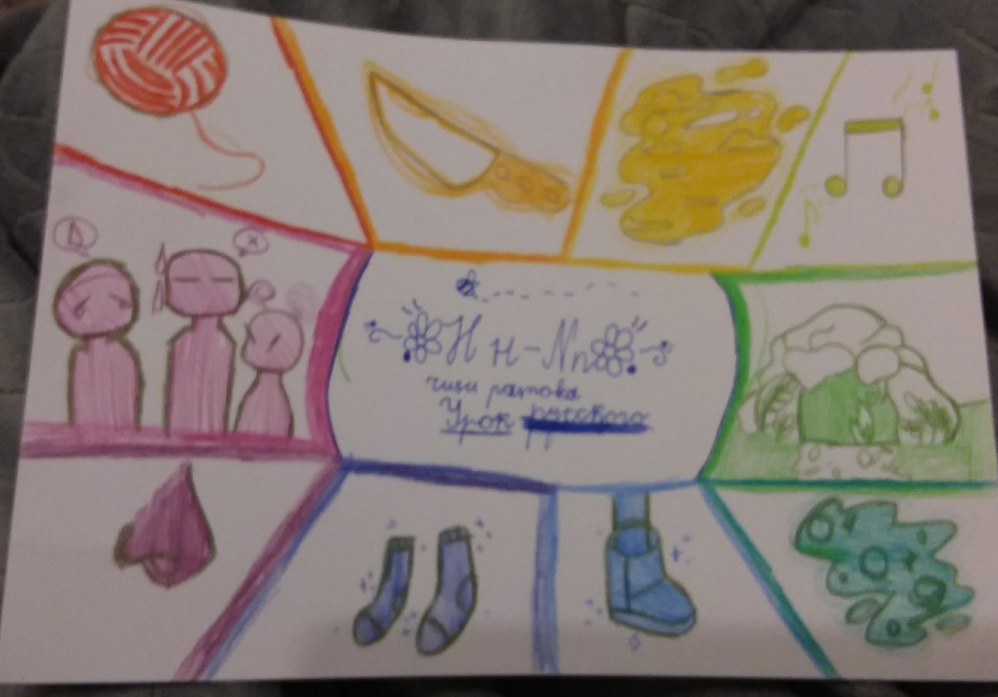
Evos

Slide 21
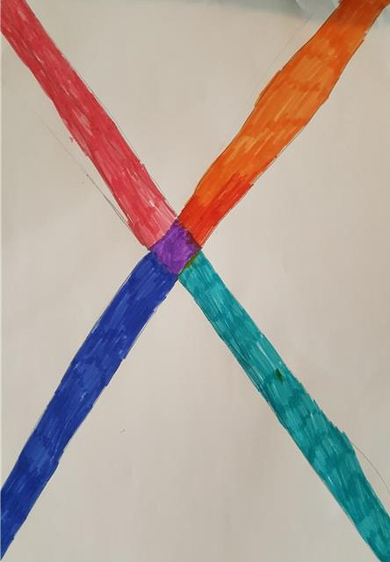
Ernesto

Slide 22
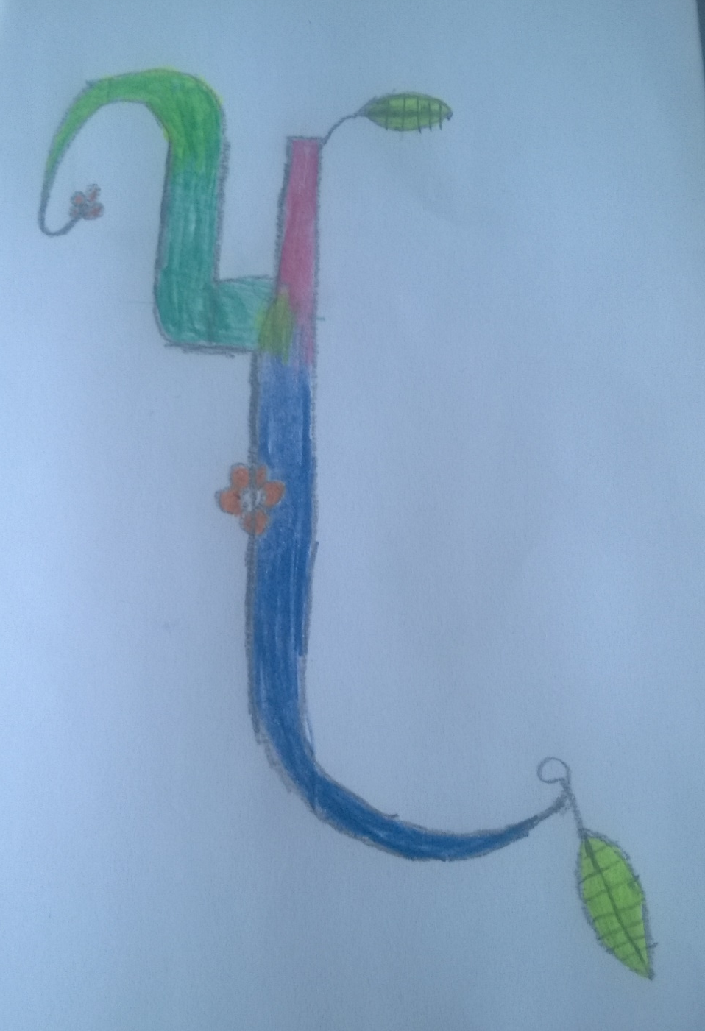
Justo

